Slide 1
第1章 MATLAB操作基础
1.1 MATLAB概述
1.2 MATLAB的运行环境与安装
1.3 MATLAB集成环境
1.4 MATLAB帮助系统

Slide 2
1.1 MATLAB概述
1.1.1 MATLAB的发展
1984年，MATLAB第1版(DOS版)
1992年，MATLAB4.0版
1994年，MATLAB 4.2版
1997年，MATLAB 5.0版
1999年，MATLAB 5.3版
2000年，MATLAB 6.0版
2001年，MATLAB 6.1版
2002年，MATLAB 6.5版
2004年，MATLAB 7.0版

Slide 3
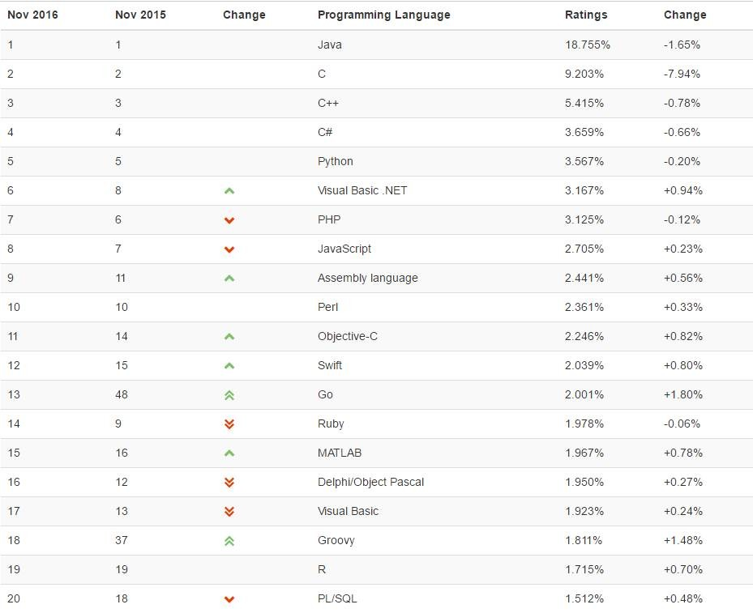


Slide 4
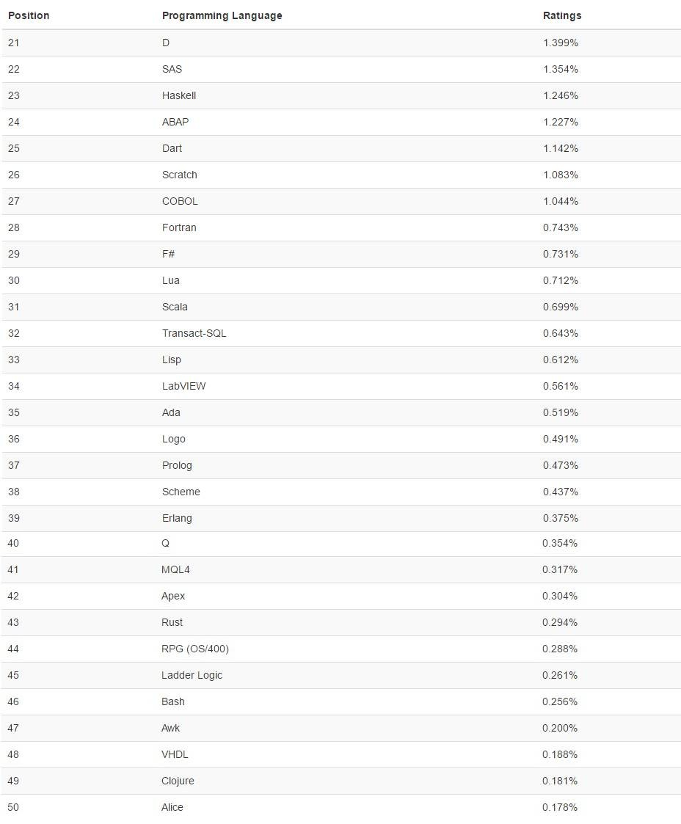
TIOBE
2016.11

Slide 5
thunder://QUFlZDJrOi8vfGZpbGV8TWF0aHdvcmtzLk1hdGxhYi5SMjAxMGIuSVNPLVRCRS5pc298NDE2NzE1MzY2NHw5YTBjZDVhM2Q1OGU0MmIxM2YwNDQzZmM0OTc5NzEyM3xoPWhramZrdmM0Nm4zcnVlbGc1Zmo2Znhjb2NsMnB3aGUzfC9aWg==
Mathworks.Matlab.R2010b.ISO-TBE.iso (3.88 GB)

Slide 6
1.1.2 MATLAB的主要功能
1．数值计算和符号计算功能
MATLAB以矩阵作为数据操作的基本单位，还提供了十分丰富的数值计算函数。
MATLAB和著名的符号计算语言Maple相结合，使得MATLAB具有符号计算功能。

Slide 7
2．绘图功能
MATLAB提供了两个层次的绘图操作：一种是对图形句柄进行的低层绘图操作，另一种是建立在低层绘图操作之上的高层绘图操作。

Slide 8
3．编程语言
MATLAB具有程序结构控制、函数调用、数据结构、输入输出、面向对象等程序语言特征，而且简单易学、编程效率高。
4．MATLAB工具箱
MATLAB包含两部分内容：基本部分和各种可选的工具箱。
MATLAB工具箱分为两大类：功能性工具箱和学科性工具箱。

Slide 9
1.1.3 初识MATLAB
例1-1 绘制正弦曲线和余弦曲线。
x=[0:0.5:360]*pi/180;
plot(x,sin(x),x,cos(x));
例1-2 求方程 3x⁴+7x³ +9x²-23=0的全部根。
p=[3,7,9,0,-23]; %建立多项式系数向量
x=roots(p) %求根

Slide 10
例1-3 求积分
quad('x.*log(1+x)',0,1)
例1-4 求解线性方程组。
a=[2,-3,1;8,3,2;45,1,-9];
b=[4;2;17];
x=inv(a)*b

Slide 11
1.2 MATLAB的运行环境与安装
1.2.1 MATLAB的运行环境
硬件环境：
(1) CPU
(2) 内存
(3) 硬盘
(4) CD-ROM驱动器和鼠标。
软件环境：
(1) Windows 98/NT/2000 或Windows XP
(2) 其他软件根据需要选用

Slide 12
1.2.2 MATLAB的安装
安装MATLAB 6.5系统，需运行系统自带的安装程序setup.exe，可以按照安装提示依次操作。

Slide 13
1.3 MATLAB集成环境
1.3.1 启动与退出MATLAB集成环境
1．MATLAB系统的启动
与一般的Windows程序一样，启动MATLAB系统有3种常见方法：
(1)使用Windows“开始”菜单。
(2)运行MATLAB系统启动程序matlab.exe。
(3) 利用快捷方式。

Slide 14
启动MATLAB后，将进入MATLAB 6.5集成环境。MATLAB 6.5集成环境包括MATLAB主窗口、命令窗口(Command Window)、工作空间窗口(Workspace)、命令历史窗口(Command History)、当前目录窗口(Current Directory)和启动平台窗口(Launch Pad)。

Slide 15
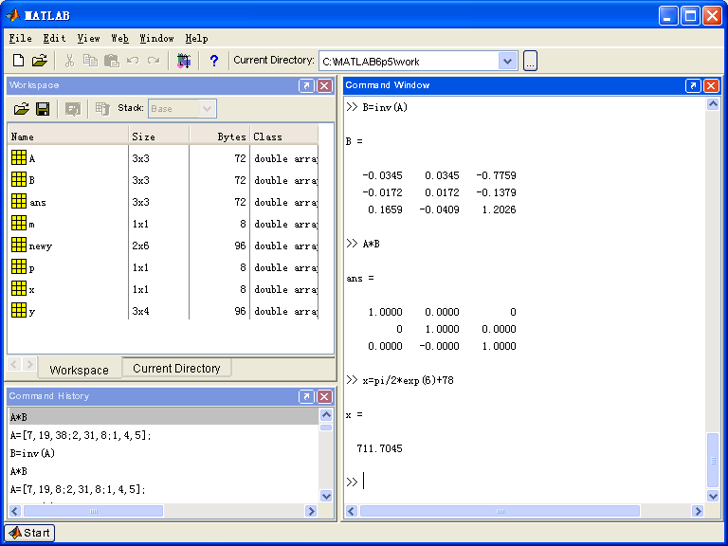
当MATLAB安装完毕并首次启动时，展现在屏幕上的界面为MATLAB的默认界面，如右图所示。

Slide 16
2．MATLAB系统的退出
要退出MATLAB系统，也有3种常见方法：
(1) 在MATLAB主窗口File菜单中选择Exit MATLAB命令。
(2) 在MATLAB命令窗口输入Exit或Quit命令。
(3) 单击MATLAB主窗口的“关闭”按钮。

Slide 17
1.3.2 主窗口
MATLAB主窗口是MATLAB的主要工作界面。主窗口除了嵌入一些子窗口外，还主要包括菜单栏和工具栏。
1．菜单栏
在MATLAB 6.5主窗口的菜单栏，共包含File、Edit、View、Web、Window和Help 6个菜单项。

Slide 18
(1) File菜单项：File菜单项实现有关文件的操作。
(2) Edit菜单项：Edit菜单项用于命令窗口的编辑操作。
(3) View菜单项：View菜单项用于设置MATLAB集成环境的显示方式。

Slide 19
(4) Web菜单项：Web菜单项用于设置MATLAB的Web操作。
(5) Window菜单项：主窗口菜单栏上的Window菜单，只包含一个子菜单Close all，用于关闭所有打开的编辑器窗口，包括M-file、Figure、Model和GUI窗口。
(6) Help菜单项：Help菜单项用于提供帮助信息。

Slide 20
2．工具栏
MATLAB 6.5主窗口的工具栏共提供了10个命令按钮。这些命令按钮均有对应的菜单命令，但比菜单命令使用起来更快捷、方便。

Slide 21
1.3.3 命令窗口
命令窗口是MATLAB的主要交互窗口，用于输入命令并显示除图形以外的所有执行结果。
MATLAB命令窗口中的“>>”为命令提示符，表示MATLAB正在处于准备状态。在命令提示符后键入命令并按下回车键后，MATLAB就会解释执行所输入的命令，并在命令后面给出计算结果。

Slide 22
一般来说，一个命令行输入一条命令，命令行以回车结束。但一个命令行也可以输入若干条命令，各命令之间以逗号分隔，若前一命令后带有分号，则逗号可以省略。例如
p=15,m=35
p=15;m=35

Slide 23
如果一个命令行很长，一个物理行之内写不下，可以在第一个物理行之后加上3个小黑点并按下回车键，然后接着下一个物理行继续写命令的其他部分。3个小黑点称为续行符，即把下面的物理行看作该行的逻辑继续。
在MATLAB里，有很多的控制键和方向键可用于命令行的编辑。

Slide 24
1.3.4 工作空间窗口
工作空间是MATLAB用于存储各种变量和结果的内存空间。在该窗口中显示工作空间中所有变量的名称、大小、字节数和变量类型说明，可对变量进行观察、编辑、保存和删除。

Slide 25
1.3.5 当前目录窗口和搜索路径
1．当前目录窗口
当前目录是指MATLAB运行文件时的工作目录，只有在当前目录或搜索路径下的文件、函数可以被运行或调用。
在当前目录窗口中可以显示或改变当前目录，还可以显示当前目录下的文件并提供搜索功能。
将用户目录设置成当前目录也可使用cd命令。例如，将用户目录c:\mydir设置为当前目录，可在命令窗口输入命令：
cd c:\mydir

Slide 26
2．MATLAB的搜索路径
当用户在MATLAB命令窗口输入一条命令后，MATLAB按照一定次序寻找相关的文件。基本的搜索过程是：
(1) 检查该命令是不是一个变量。
(2) 检查该命令是不是一个内部函数。
(3) 检查该命令是否当前目录下的M文件。
(4) 检查该命令是否MATLAB搜索路径中其他目录下的M文件。

Slide 27
用户可以将自己的工作目录列入MATLAB搜索路径，从而将用户目录纳入MATLAB系统统一管理。设置搜索路径的方法有：
(1) 用path命令设置搜索路径。例如，将用户目录c:\mydir加到搜索路径下，可在命令窗口输入命令：
path(path,’c:\mydir’)

Slide 28
(2) 用对话框设置搜索路径
在MATLAB的File菜单中选Set Path命令或在命令窗口执行pathtool命令，将出现搜索路径设置对话框。通过Add Folder或Add with Subfolder命令按钮将指定路径添加到搜索路径列表中。
在修改完搜索路径后，则需要保存搜索路径。

Slide 29
1.3.6 命令历史记录窗口
在默认设置下，历史记录窗口中会自动保留自安装起所有用过的命令的历史记录，并且还标明了使用时间，从而方便用户查询。而且，通过双击命令可进行历史命令的再运行。如果要清除这些历史记录，可以选择Edit菜单中的Clear Command History命令。

Slide 30
1.3.7 启动平台窗口和Start按钮
MATLAB 6.5的启动平台窗口可以帮助用户方便地打开和调用MATLAB的各种程序、函数和帮助文件。
MATLAB 6.5主窗口左下角还有一个Start按钮，单击该按钮会弹出一个菜单，选择其中的命令可以执行MATLAB产品的各种工具，并且可以查阅MATLAB包含的各种资源。

Slide 31
1.4 MATLAB帮助系统
1.4.1 帮助窗口
进入帮助窗口可以通过以下3种方法：
(1) 单击MATLAB主窗口工具栏中的Help按钮。
(2) 在命令窗口中输入helpwin、helpdesk或doc。
(3) 选择Help菜单中的“MATLAB Help”选项。

Slide 32
1.4.2 帮助命令
MATLAB帮助命令包括help、lookfor以及模糊查询。
1．help命令
在MATLAB 6.5命令窗口中直接输入help命令将会显示当前帮助系统中所包含的所有项目，即搜索路径中所有的目录名称。同样，可以通过help加函数名来显示该函数的帮助说明。

Slide 33
2．lookfor命令
help命令只搜索出那些关键字完全匹配的结果，lookfor命令对搜索范围内的M文件进行关键字搜索，条件比较宽松。
lookfor命令只对M文件的第一行进行关键字搜索。若在lookfor命令加上-all选项，则可对M文件进行全文搜索。

Slide 34
3．模糊查询
MATLAB 6.0以上的版本提供了一种类似模糊查询的命令查询方法，用户只需要输入命令的前几个字母，然后按Tab键，系统就会列出所有以这几个字母开头的命令。

Slide 35
1.4.3 演示系统
在帮助窗口中选择演示系统(Demos)选项卡，然后在其中选择相应的演示模块，或者在命令窗口输入Demos，或者选择主窗口Help菜单中的Demos子菜单，打开演示系统。

Slide 36
1.4.4 远程帮助系统
在MathWorks公司的主页(http://www.mathworks.com)上可以找到很多有用的信息，国内的一些网站也有丰富的信息资源。

